Slide 1
Föräldramöte F/P-10
2019-04-07

Slide 2
Innehåll - hållpunkter
Träningstider vår sommar 2019
Benskydd + fotbollsskor
Anmälan och deltagande på träning
Seriespel 5 mot 5 2019
Extra ledare flickor -10 sökes

Slide 3
Träning VT 2019
Utomhus Bergumsvallen
Torsdagar 17:30 – 18:30
Söndagar 10:15 – 11:30
Skydd
För barnens säkerhet ber vi er vara noga med att fotbollskor (vid uteträning) samt benskydd alltid tas med till träning

Slide 4
Träning Vt 2019
Anmälan träning
Vi ber er lägga lite energi på att anmäla ert barn på laget.se. Träningsuppläggen planeras av ledarna tidigare i veckan och gruppindelning sker oftast dagen innan träning.
Kom gärna några minuter tidigt
Vi vill komma igång så fort som möjligt för att nyttja tiden. Sen ankomst stör ofta för hela gruppen.
Fokus på träningen
Vi förstår att det är roligt att träffas, hjula, dansa Fortnite men kommer träna på fokus vid samlingar och när ledarna pratar.
Så många som möjligt, så länge som möjligt, så bra som möjligt

Slide 5
Träning Vt 2019
Föräldranärvaro
Under våren har träningarna ihop med era fantastiska ungar fungerat så bra att vi ser det inte längre vara nödvändigt med föräldranärvaro på träningarna, vi behöver dock kunna få tag på er på telefon om något skulle inträffa.
Självklart får föräldrarna närvara och stötta under träningarna. Föräldrar håller sig vid sidlinjen mot klubbstugan eller på läktaren under träning.

Slide 6
Seriespel 2019
Spel 5 mot 5
Grupp ”Lerum – Partille – Öster”
Nya regler 2019
Plan 30 x 20 meter (tidigare 30 x 15)
Endast indirekta frisparkar
Inga inkast -> Inspark
I alla fasta situationer får bollen drivas igång

Slide 7
Seriespel 2019
3 lag anmälda, 1 flicklag och 2 pojklag
Matchschema
Vecka 17-24 (en match per vecka)
Vecka 34-39 (en match per vecka)
Flickor Onsdagar
Pojkar Torsdagar
Spelschema innan 14:e April
Vid hemmamatch behöver vi hjälp att:
Ställa i ordning planer
Bemanna kiosken
Städa och hålla rent

Slide 8
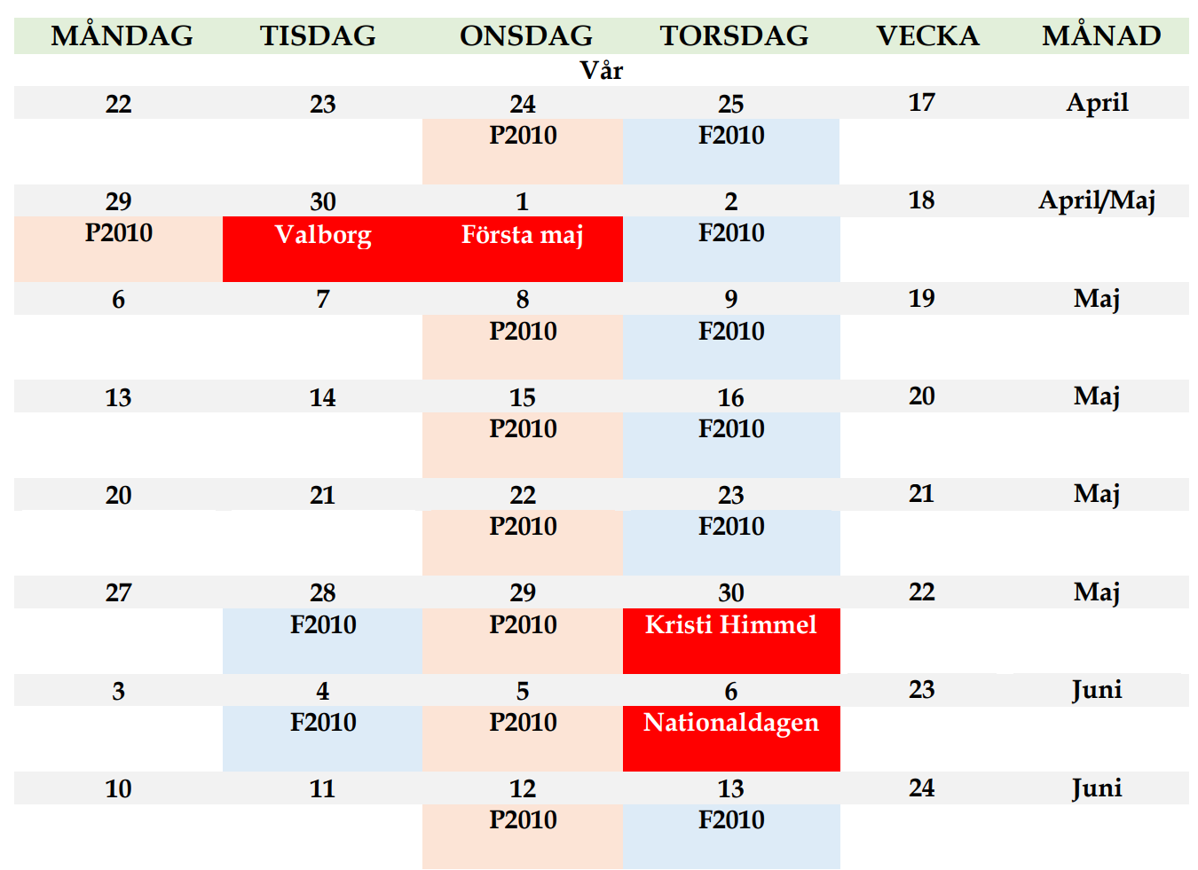
Seriespel 2019

Slide 9
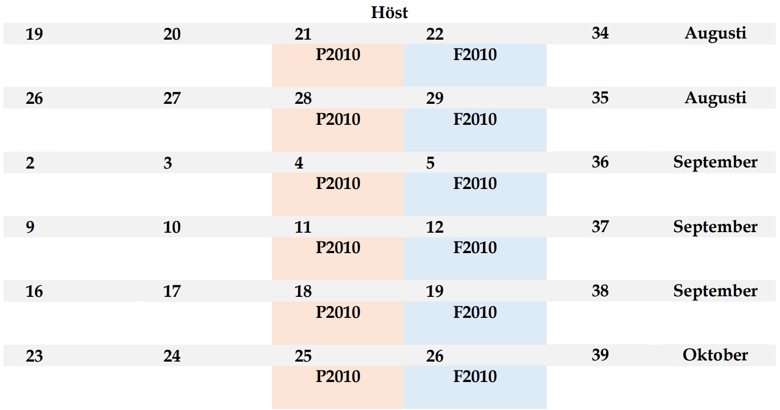
Seriespel 2019

Slide 10
Seriespel 2019
För mer information kring regler för spel och uppförande samt GFF’s Nolltolerans inom Göteborgsfotbollen:
http://gbgfotboll.se/barn-ungdom/5-mot-5/
Läs gärna detta tillsammans med ditt barn!

Slide 11
Tränare flickor -10
Då vi bara har en tränare för Flickor -10 med dotter i laget kommer vi få svårt att bemanna
flickor och pojkar spelar match olika dagar
träning på torsdagar för övriga
Vi eftersöker därför tränare/hjälptränare till vårt flicklag

